Slide 1


メニュー例100選

Slide 2
CLEAR/SP-ef
1.美肌トレーニングメニュー
faceA 2week×6回
2週間に一度の造顔フェイシャルを行い肌のターンオーバーを促す
2.雪色ホワイトニング脱毛
顔の産毛脱毛を行い、肌のトーンUPを狙う
3.疲労回復デトックスケア
Bustモードを肩～首回り中心に使用してリンパを促す
4.大人ニキビ対策！光トリートメントケア
Granface Hot Cleansing Gel→Granface Wash→Face A→Face B→One Drop GEL⁺→Bio Cellulose MoistMask⁺
5.しわ特化ケア
Face A→Granface Lotion→ Granface Serum→Granface Cream
6.ニキビ特化ケア
Granface Hot Cleansing Gel→ Granface Wash →Face B→ One Drop GEL⁺
7.赤ら顔特化ケア
Granface Hot Cleansing Gel→Granface Wash→Face C→ One Drop GEL⁺
8.シミケア&対策
Face D→Granface Lotion→Granface Cream→Sun Protector Essence⁺

Slide 3
CLEAR/SP-ef
9.手のしわケア
Face A→BONBON GEREAM
10.手のシミケア
Face D→Epi After Gel→Sun Protector Essence⁺
11.背中ニキビケア
Granface Wash→Face B→One Drop GEL⁺→Epi After Gel
12.VIO黒ずみケア
Face D→PIPI SOAP→PIPI GEL
13.トーンアップ美白特化メニュー
Granface Hot Cleansing Gel→Face A→Face D→One Drop GEL⁺→Bio Cellulose MoistMask⁺
14.ハリ・潤い特化肌質改善メニュー
Granface Hot Cleansing Gel→Face A(全体)→Face A(気になる所)→MetaLT SKIN→Bio Cellulose MoistMask+→ Granface Cream
15.肌荒れ撃退集中ケアコース
Granface Hot Cleansing→Face A→Face B→One Drop GEL⁺→Bio Cellulose MoistMask⁺
16.首のしわケア
Face A→BONBON GEREAM
17.ほうれい線/マリオネット改善フェイシャル
Face A(首)→Face A(顔・鼻横と頬骨重点的に)

Slide 4
CLEAR/SP-ef
18.ふわふわバストアップケア
Granface Wash→Bustモード→BONBON GEREAM
19.３D小顔フェイシャルケア
Face A
20.夏までに間に合う！全身美肌脱毛
全身脱毛→Epi After Gelパック
21.ブライダルメニュー 後悔のない1日に
背中脱毛+うなじ脱毛・顔脱毛or 光フェイシャル→Bio Cellulose MoistMask⁺
22.すきま時間にしっかりケア
平日昼限定光フェイシャル
Granface Hot Cleansing Gel→Granface Wash→Face A+(Face B/Face C/Face D)→One Drop GEL⁺ or Bio Cellulose MoistMask⁺
23.背中ニキビ撃退光エステ
Granface Wash→Face B→One Drop GEL⁺
24.男のビジネスエチケット
ヒゲ脱毛＋手の甲・腕脱毛
25.眠れるVIO脱毛
PIPI SOAP→VIO脱毛
26.将来のための脱毛計画
脚脱毛＋胸脱毛＋VIO脱毛

Slide 5
CLEAR/SP-ef
27.あなたのお悩み特化！フェイシャルプラン
Face A+(Face B/Face C/Face D)→One Drop GEL⁺ or Bio Cellulose MoistMask⁺
28.目指せノーメイクで陶器肌！
Granface Hot Cleansing Gel→Granface Wash→Face A→One Drop GEL+Bio Cellulose MoistMask⁺
29.自己処理が難しい背面脱毛
うなじ+肩＋背中＋ヒップ
30.小顔フェイシャル
Granface Hot Cleansing Gel→Granface Wash→Face A→One Drop GEL⁺→Granface Serum
31.造顔フェイシャル
Granface Hot Cleansing Gel→Granface Wash→Face A→One Drop GEL⁺→Bio Cellulose MoistMask⁺
32.大好評‼︎ヒゲに特化したCLEAR/SPヒゲモード
Granface Wash→ヒゲ脱毛→Bio Cellulose MoistMask⁺
33.身だしなみセット
ワキ脱毛+VIO脱毛
34.楽なだけじゃない！肌荒れも軽減【美肌ヒゲ脱毛】
Granface Wash→ヒゲ脱毛→Bio Cellulose MoistMask⁺

Slide 6
CLEAR/SP-ef
35.目指せ毛穴レス！化粧ノリも抜群【美肌顔脱毛】
Granface Hot Cleansing Gel→Granface Wash→顔脱毛→Bio Cellulose Moist Mask⁺→Sun Protecter Essence⁺
36.今年こそ水着美人【バストケア+VIOセットメニュー】
Bustモード→VIO脱毛
37.医療や他店脱毛の痛みに諦めてしまった人勿体ない！【低刺激ヒゲ脱毛】
Granface Wash→ヒゲ脱毛→Bio Cellulose Moist Mask⁺
38.【平日限定】顔脱毛or光フェイシャル
顔脱毛+Epi After Gelパック
光フェイシャル+Epi After Gelパック
39.スペシャルケア〜光フェイシャル〜
Granface Hot Cleansing Gel→Granface Wash→Face A→One Drop GEL⁺→Granface Lotion→Granface Serum→Sun Protecter Essence⁺
40.10歳からの脱毛【キッズ脱毛】
腕+脚+脇
41.ネイルのついでにおまけ脱毛【手甲指】
手+甲+指
42.贅沢ケア！悩みをゼロに【脱毛+光フェイシャル】
全身脱毛(顔以外)→光フェイシャル→Bio Cellulose Moist Mask⁺

Slide 7
CLEAR/SP-ef
43.高機能マシン搭載！抜けるヒゲ脱毛
Granface Wash→ヒゲ脱毛→One Drop GEL⁺→Epi After Gel
44.【背中ニキビケア】モデルのような背中になりたい！
背中Granface Hot Cleansing Gel→Granface Wash→背中脱毛 or Face B→One Drop GEL+→Epi After Gel
45.ブライダル ～最高な1日を迎えるための準備～
光フェイシャル+デコルテ+Bust+背中脱毛
Granface Wash→脱毛/Face A/Bustモード→One Drop GEL⁺ or Bio Cellulose MoistMask⁺
46.初めての方でも安心！【お試しプラン】
肘下・膝下脱毛
47.自信をもってノースリーブを楽しむ【うなじ・脇・腕脱毛セット】
うなじ+脇+腕脱毛
48.触れたくなる肌に【腕・脚脱毛】
腕+脚脱毛
49.夏の魅せ肌へ 【背中・脚・腕脱毛】
背中+腕+脚脱毛
50.ツルツルだけじゃない！【メンズ減毛＊脚腕セットクーポン】
腕+脚脱毛

Slide 8
CLEAR/SP-ef
51.お顔まるごとツヤたまご肌へ【顔脱毛】
顔脱毛→Bio Cellulose MoistMask⁺
52.【今流行りのフェムケア】VIO脱毛＋専用ジェルで保湿
PIPI SOAP→VIO脱毛→PIPI GEL
《クーポン名例》
53.白髪になる前に30.40代限定【VIO介護脱毛】
VIO脱毛
54.30代から始める介護脱毛
VIO脱毛
55.浴衣美人はうなじから！【うなじ脱毛】
うなじ脱毛
56.成人式後ろ姿で差をつける【うなじ脱毛】
うなじ脱毛
57.まとめ髪に自信【極】後ろ姿プロデュース
うなじ脱毛
58.効果抜群 脱毛初めての方限定 脇3回
脇脱毛
59.夏に向けて周りと差をつける 背中美人へ
背中脱毛
60.メンズの新常識！下半身脱毛(VIO除く)
ヒップ＋膝上＋膝下＋足の甲＋足の指

Slide 9
CLEAR/SP-ef
61.自分へのご褒美♡ホワイトデー特別クーポン【脱毛メニュー20％！】
全メニュー
66.Birthdayの方限定！〇％OFF！
全メニュー(誕生日月のご来店限定)
63.【U22】学生の特権！学割プラン
全部位○%off
64.夏休み限定学割【選べる１か所お試し脱毛】
お好みのパーツ1ヶ所
65.ご紹介の方限定！気になる部分脱毛
3ヶ所選べる脱毛
66.【メンテナンス脱毛】選べる3パーツ
お好みのパーツ3ヶ所
67.【OPEN記念★】お試し3ヶ所セット
お好みのパーツ3ヶ所
68.親子でお得に脱毛プラン
2人で最大5ヶ所選べる脱毛
69.10ヶ所オーダーメイド脱毛
お好みのパーツ10ヶ所
70.「また生えてきた」と思った方！パーツ脱毛
お好みのパーツ

Slide 10
CLEAR/SP-ef
71.大人気‼うるつや顔脱毛＋高保湿パック
顔脱毛→Bio Cellulose MoistMask⁺
72.夏休みの間に垢抜けよう！【顔脱毛】
顔脱毛
73.気になる鼻下の産毛もお任せ【鼻下単品脱毛】
鼻下脱毛
74.むさ苦しさは卒業！清潔感のある美肌に【メンズヒゲ脱毛】
ヒゲ脱毛
75.カミソリ負け＆青ヒゲから卒業
ヒゲ脱毛
76.朝の面倒な髭剃りから解放！
ヒゲ脱毛
77.第一印象を変える！上半身脱毛(ヒゲ脱毛含)
ヒゲ脱毛＋背中＋脇＋胸＋腹＋肘上＋肘下
78.【人気No.1】効果重視の方におすすめ‼︎やるなら全身美肌脱毛
全身脱毛
79.お肌に優しい美肌脱毛
全身脱毛
80.乾燥知らずのマネキン肌へ！お持ち帰り高保水ジェルつき【全身脱毛】
全身脱毛＋Epi After Gelプレゼント

Slide 11
CLEAR/SP-ef
81.夏までに毛穴レス全身脱毛
全身脱毛
82.【全身脱毛】OPEN記念 〇月まで特別価格！
全身脱毛
83.あれ？まだ生えている！全身脱毛経験者限定 乗り換え割
全身脱毛
84.思わず触れたくなるツルスベ肌実現！
全身脱毛 or 全メニュー
85.いつでも自信を持てる自分になろう
全身脱毛
86.春の新生活友達紹介割!!【紹介したくなる全身脱毛】
全身脱毛
87.お肌が見えにくい冬こそ脱毛
全身脱毛
88.丸ごと全身美肌脱毛
全身脱毛
89.ハイスピード脱毛
全身脱毛
90.チクチク軽減‼︎美肌脱毛
全身脱毛

Slide 12
CLEAR/SP-ef
91.まるごと全部うるツヤ肌
全身脱毛+Bio Cellulose MoistMask⁺
92.全身360度脱毛
全身脱毛
93.次の夏ツルスベ肌を目指すには秋の今！autumnクーポン【全身脱毛】
全身脱毛
94.秋こそ脱毛の季節！全身美肌脱毛
全身脱毛
95.【オトナ女子の身だしなみ】全身脱毛
全身脱毛
96.夏の魅せ肌目指すなら今‼お肌も綺麗に【顔・VIO込み全身脱毛】
全身脱毛
97.【U30】レディース全身脱毛【顔＋VIO込み】
全身脱毛
98.【U30】レディース全身脱毛【顔・VIOなし】
全身脱毛
99.【ご新規様限定】全身美肌脱毛
全身脱毛
100.★1周年記念価格★レディース全身脱毛【顔＋VIO込み】
全身脱毛

Slide 13
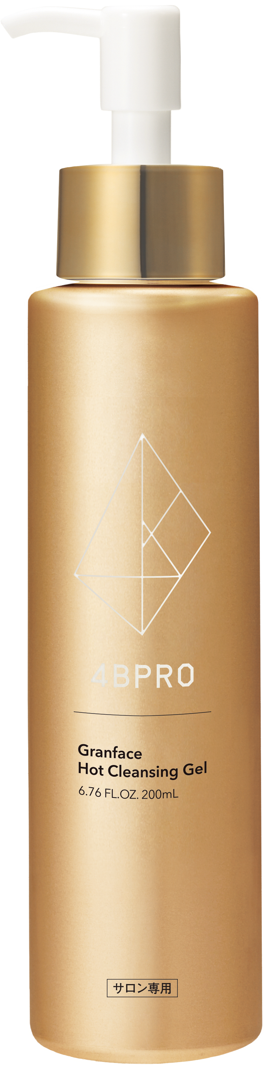
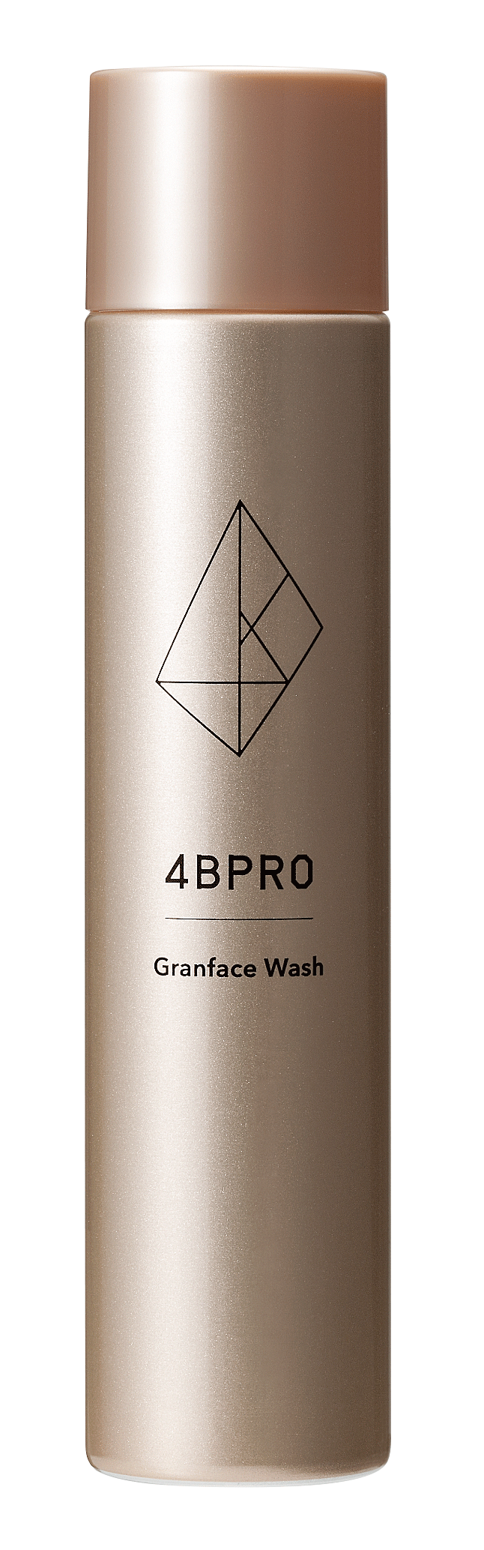
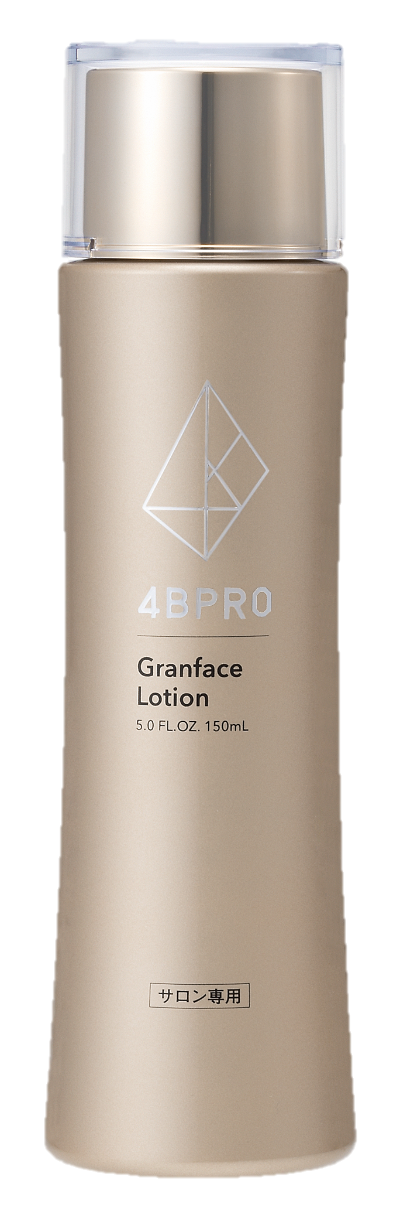
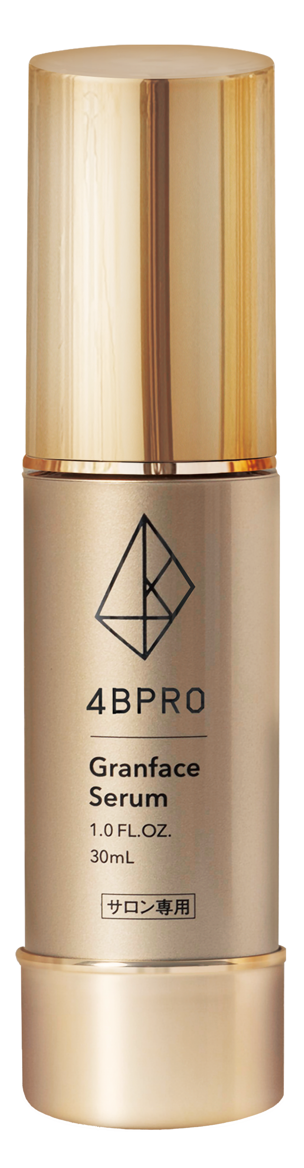
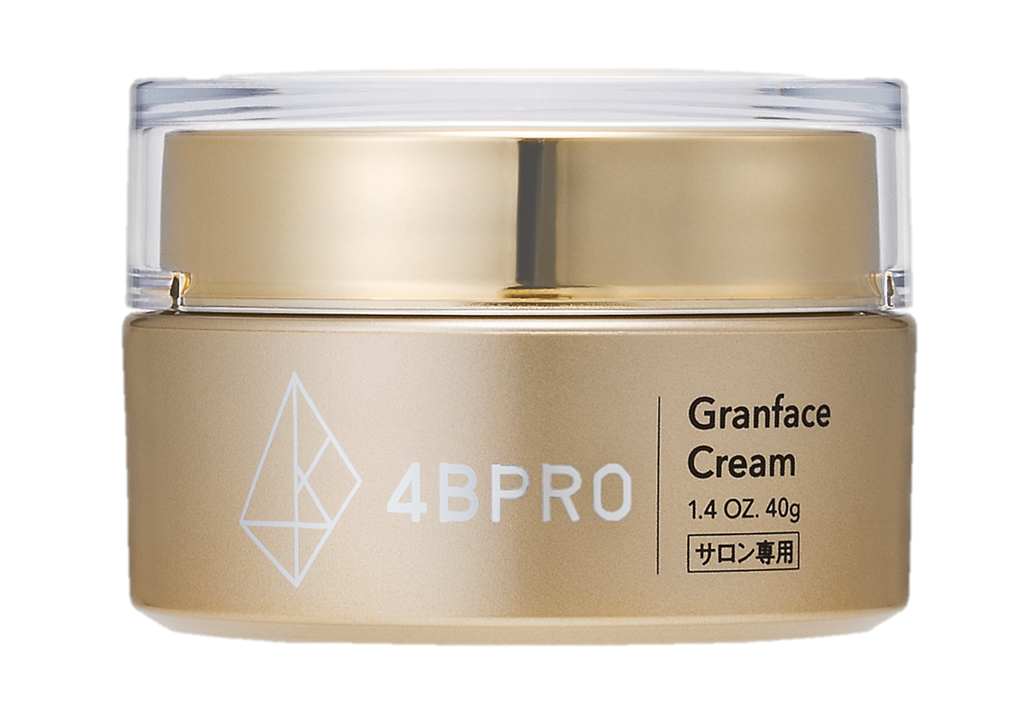
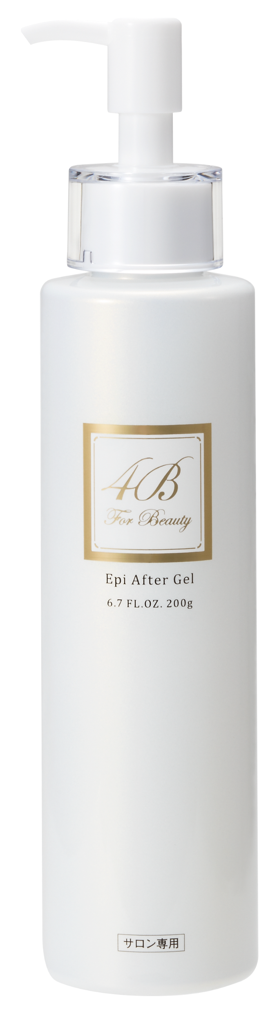



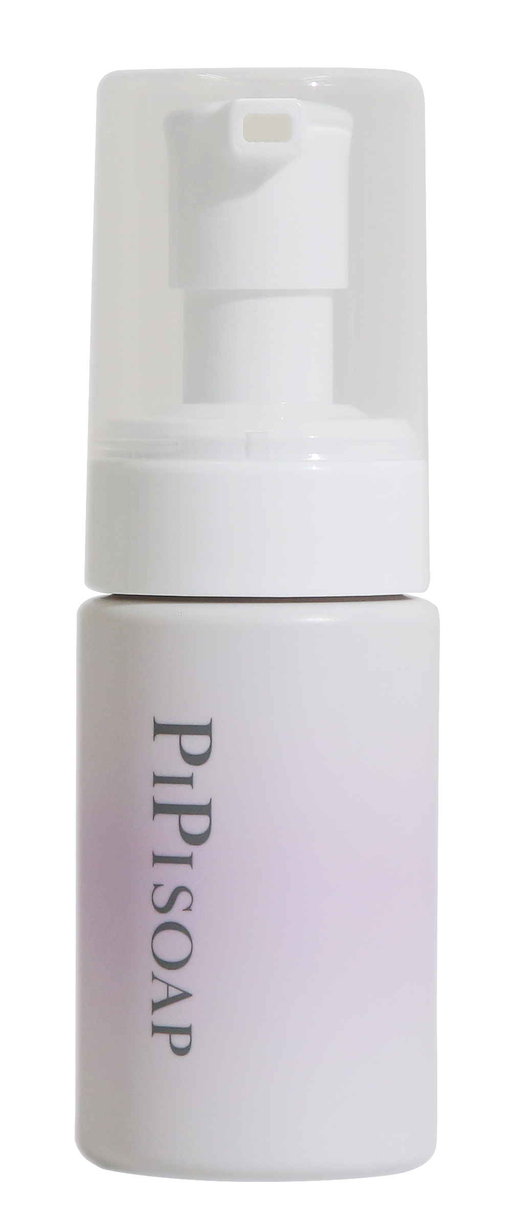
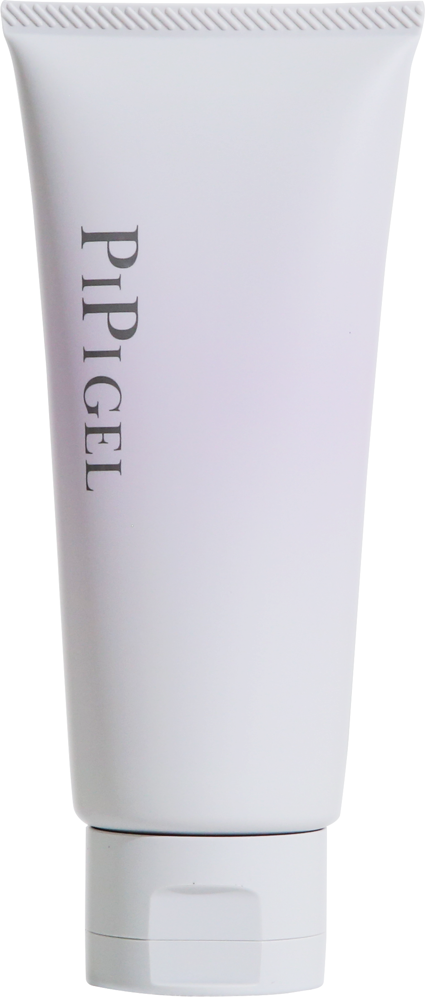

4BPRO Series
温感
クレンジング 高濃度泡洗顔 化粧水 美容液 クリーム
Granface
Wash
Granface
Cream
Granface
Hot Cleansing Gel
Granface
Lotion
Granface
Serum
4B Series
高濃度 高保水
炭酸パック フェイスマスク
全身保湿
美容ジェル
日焼け止め
美容液
Bio Cellulose
MoistMask⁺
Sun Protector
Essence⁺
One Drop GEL⁺
Epi After Gel
LUXEMUSE Series
デリケートゾーン
ソープ
デリケートゾーン
ジェル
バストケア
ジェリーム
PIPI SOAP
PIPI GEL
BONBON GEREAM

